Slide 1
Мастер-класс для воспитателей «Мир творчества - волшебный декупаж в ДОУ»
воспитатель: Заровская Е.В.
МКДОУ «Киреевский д /с «Рябинка»

Slide 2
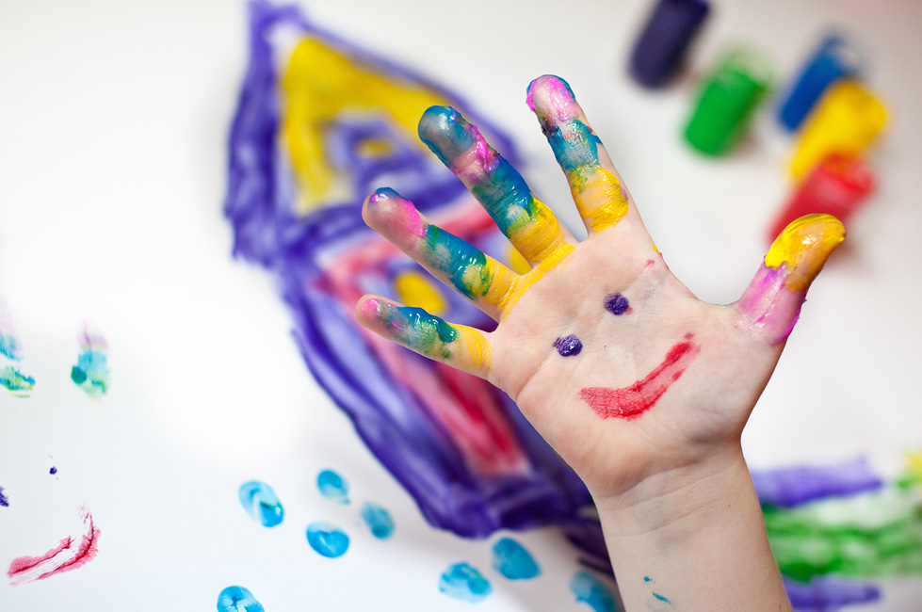
«Истоки творческих способностей и дарования детей на кончиках их пальцев. От пальцев, образно говоря, идут тончайшие ручейки, которые питают источник творческой мысли. Другими словами: чем больше мастерства в детской руке, тем умнее ребенок»
(В.А.Сухомлинский)

Slide 3
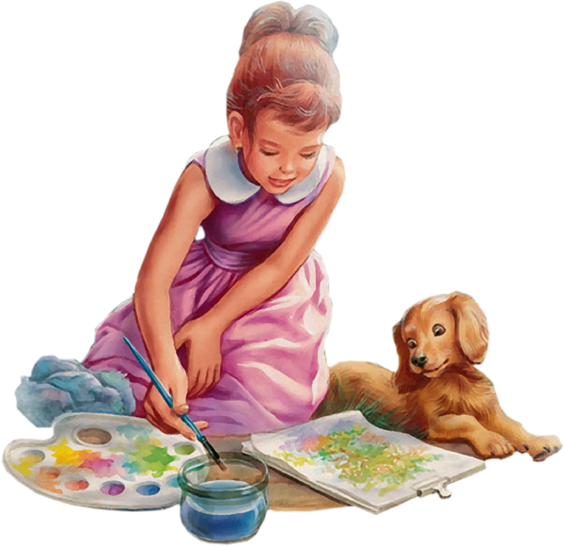
Чс
Для повышения интереса к аппликации, желанию экспериментировать с художественными материалами и для развития художественного восприятия, возникла необходимость использовать в НОД нетрадиционную технику «Декупаж».

Slide 4
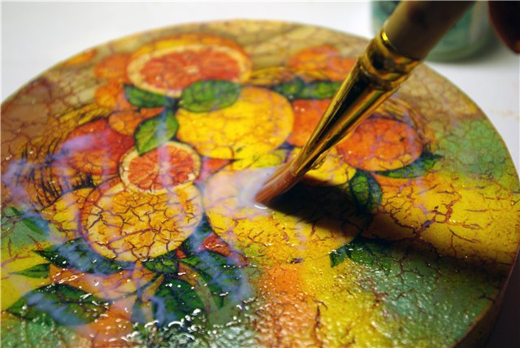
Что же такое декупаж ?
- нетрадиционная техника, ранее не используемая в работе с дошкольниками;
- Википедия рассказывает нам, что декупаж (фр. Decouper – вырезать) – декоративная техника по ткани, посуде, мебели и пр., заключающаяся в скрупулезном вырезании изображений из различных материалов (дерева, кожи, тканей, бумаги и т.п.), которые затем наклеиваются или прикрепляются иным способом на различные поверхности для декорирования.
- Самый популярный материал для декупажа, это трехслойные салфетки. Отсюда и другое название – салфеточная техника.

Slide 5
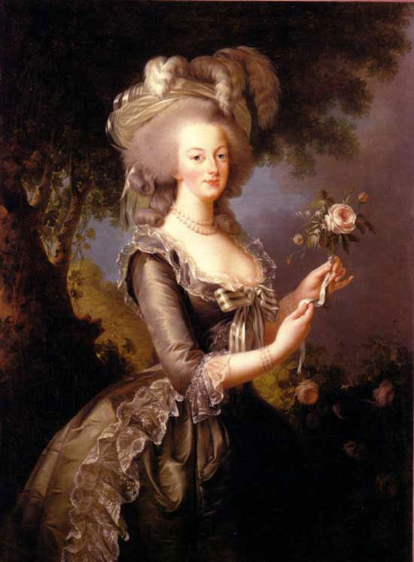
Название «декупаж» это искусство получило во Франции. Декупаж как искусство получило большую популярность в 17-ом — 18-ом веке. За время существования техники ею увлекались представители разных слоев населения – от ремесленников до королей. Декупаж был увлечением таких известных фигур как Мария Антуанетта, мадам де Помпадур.
В 1760 г. лондонский искатель Роберт Сейер выпустил книгу «Развлечение леди, или искусство лакировки. Делать просто.»
21-й век открыл безграничные возможности для творчества: появилась печатная продукция, начиная от салфеток и заканчивая фотографиями и картинками с принтера.

Slide 6
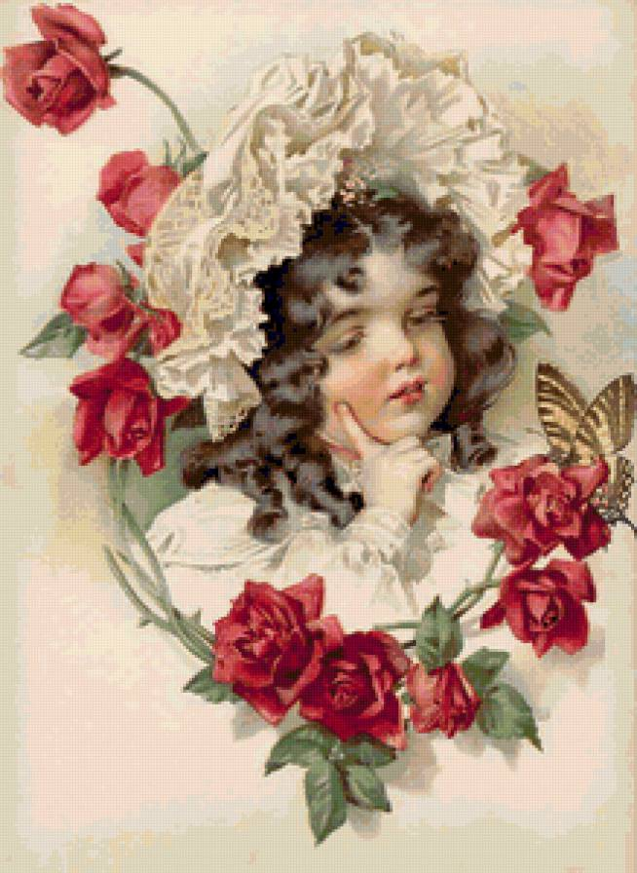
В России декупаж появился не так давно, но уже стал популярным занятием. Для детей это не просто увлечение или хобби, а довольно полезные занятия.
Занятия по декупажу подготовят детские ручки к письму, научат работать с ножницами, кистью, бумагой, клеем и с различными материалами и предметами, такими как стекло, дерево, пластика.
Занятия декупажем эффективно развивают мелкую моторику, внимание.
Детский декупаж дает возможность преобразования простых привычных нам вещей, дает полет творческой фантазии ребенка, а так же возможность создавать своими руками необычные уникальные подарки.

Slide 7
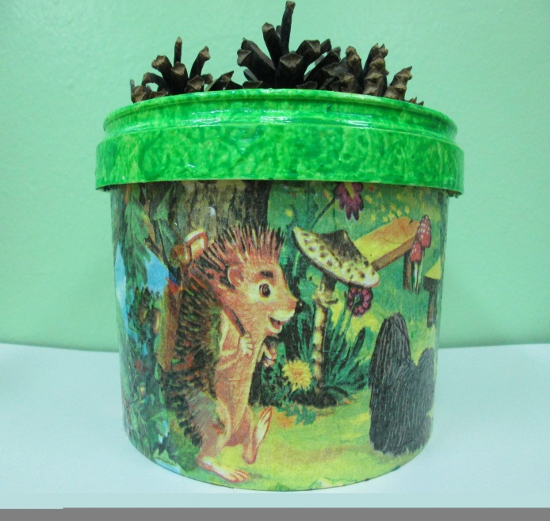
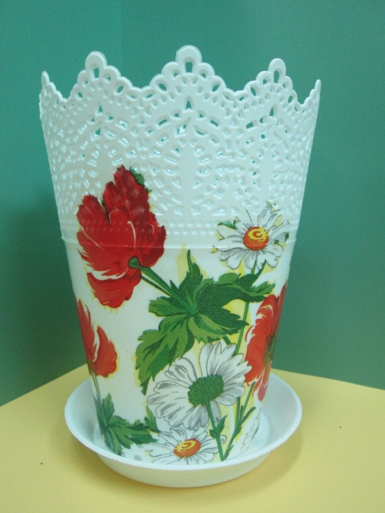
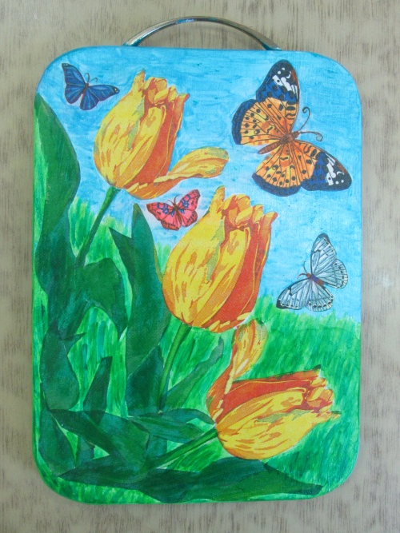
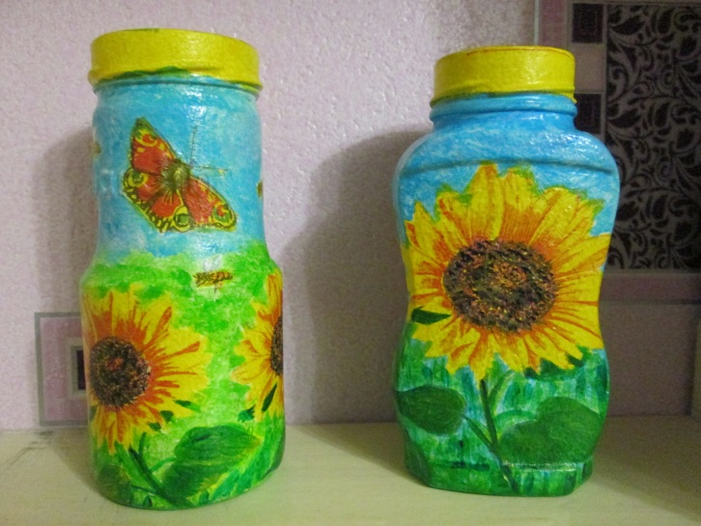
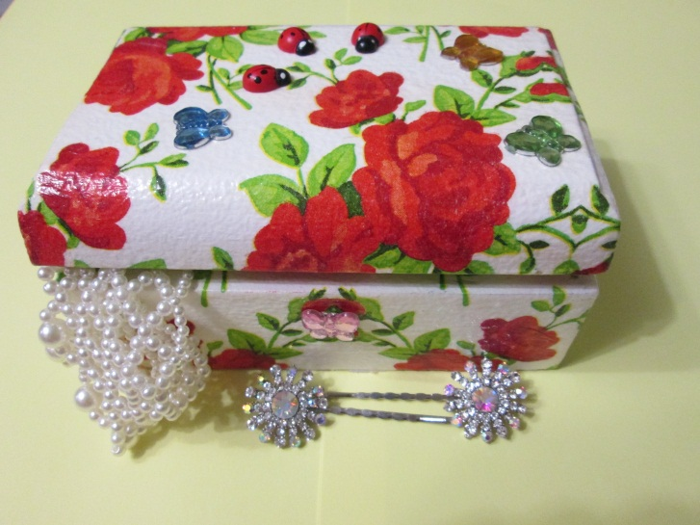
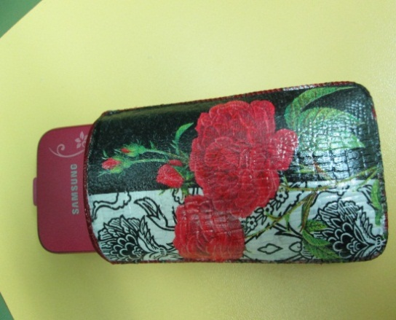
Декупировать можно свечи, стеклянную посуду, бутылки, горшки для цветов, разделочные доски, коробочки, диски, пластиковые баночки, мебель, рамки, обложки.

Slide 8
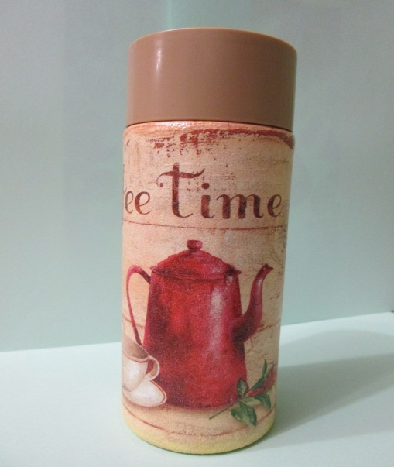
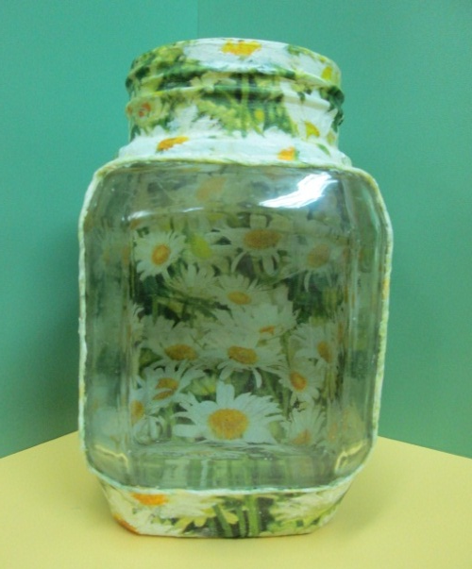
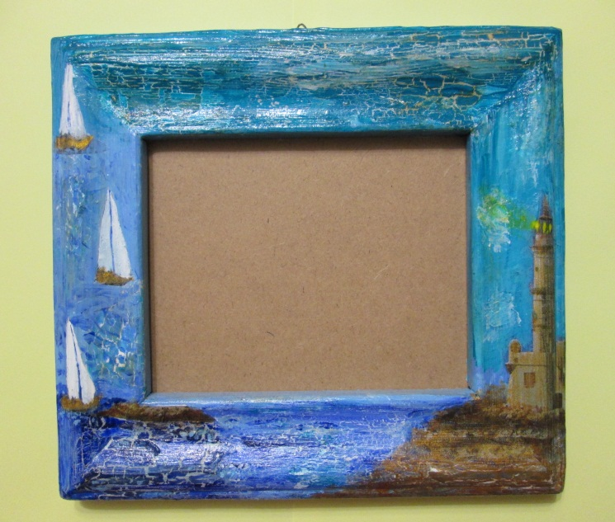
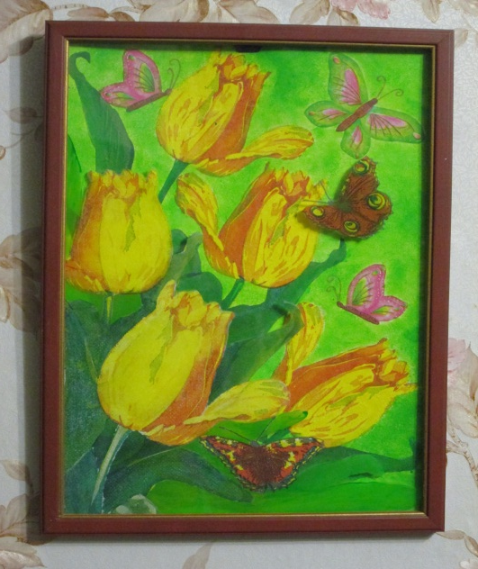
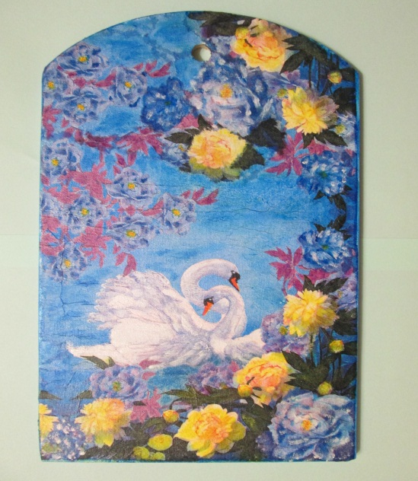
Виды декупажа
Прямой Обратный
Объемный Дымчатый Декопатч

Slide 9
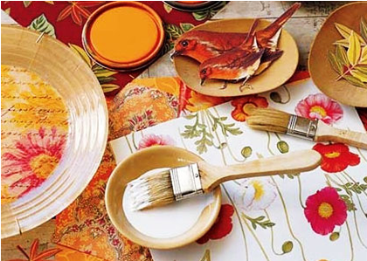
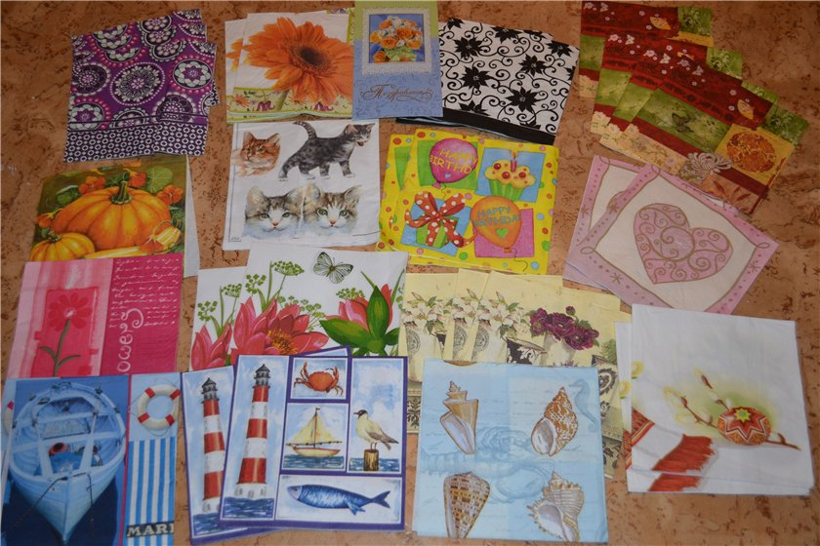
Существуют разнообразные варианты материалов декупажа. Наиболее популярными и часто используемыми материалами для детского декупажа являются:
- открытки
- картинки, вырезанные из журналов;
- разноцветные салфетки;
- различные украшения: пуговицы, бусины, стразы, блестки, бисер и другие материалы.
Выбор материалов зависит от возраста ребенка, от вида работы и от желаемого результата.

Slide 10
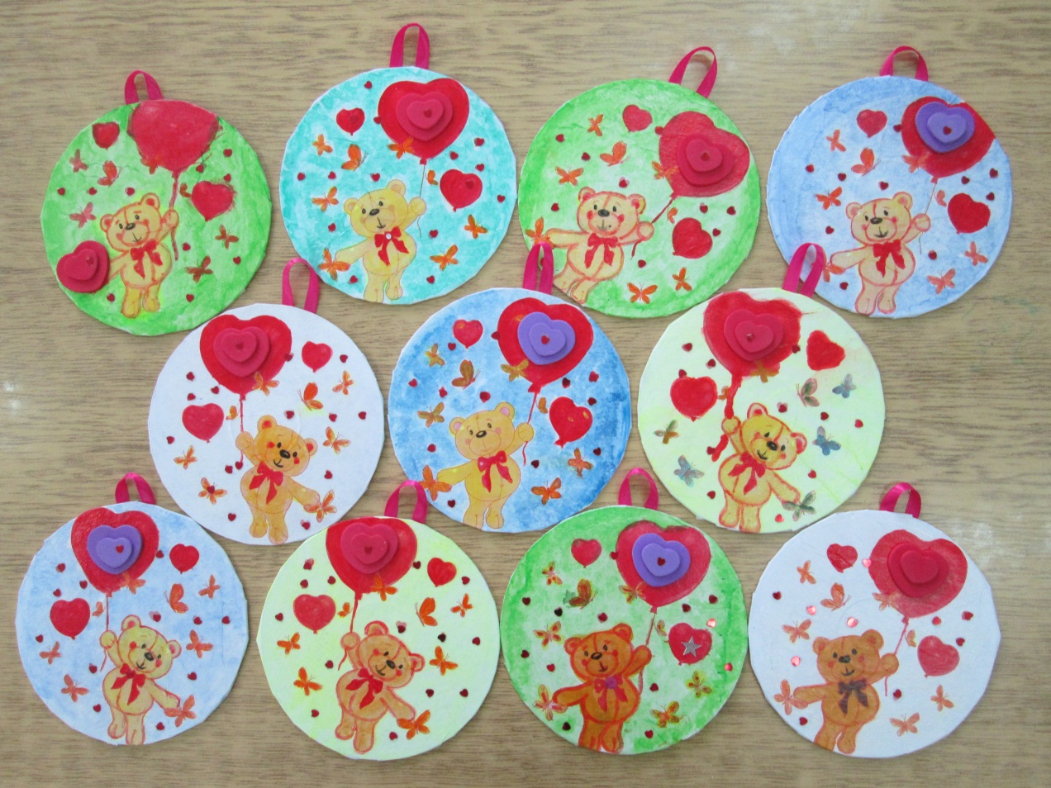
Декупаж на дисках ко Дню Святого Валентина

Slide 11
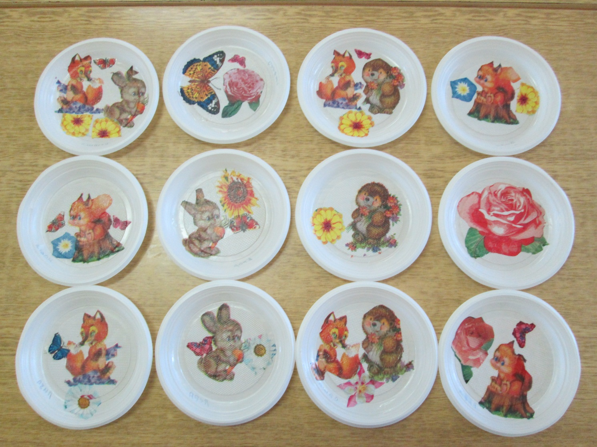
Декупаж на тарелочках ко Дню Семьи

Slide 12
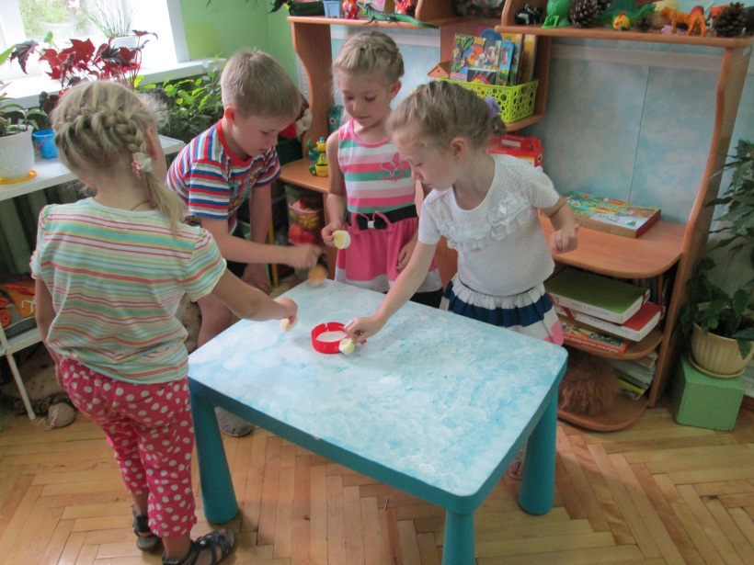
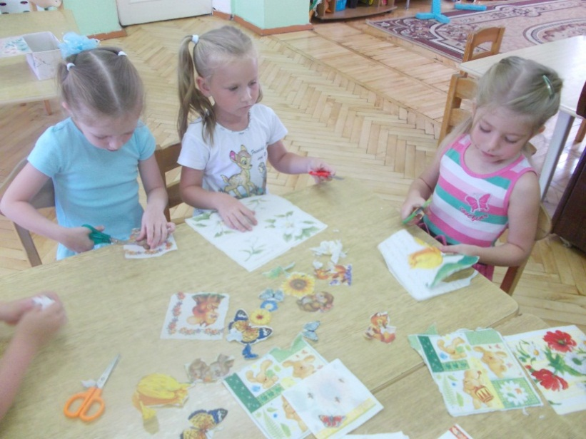
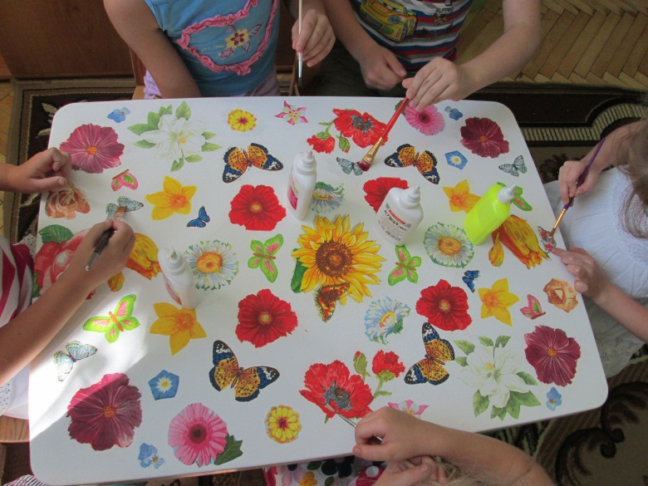
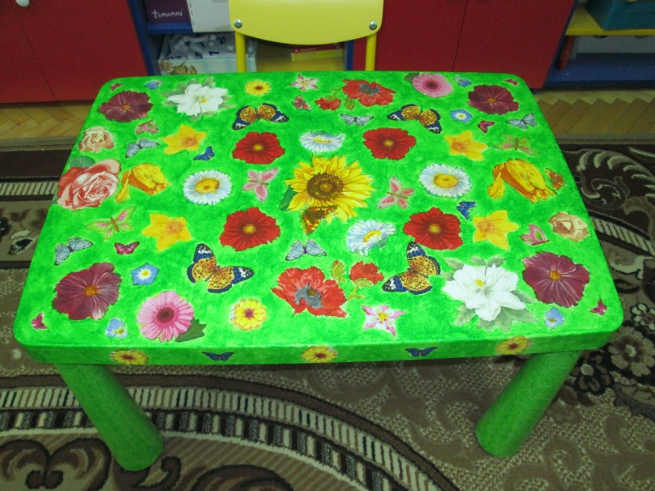
Декупирование стола

Slide 13
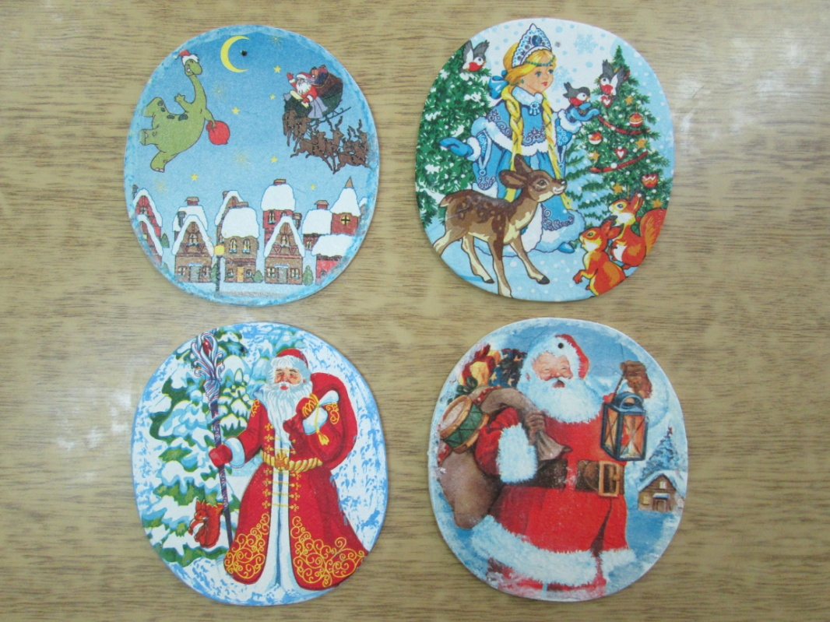
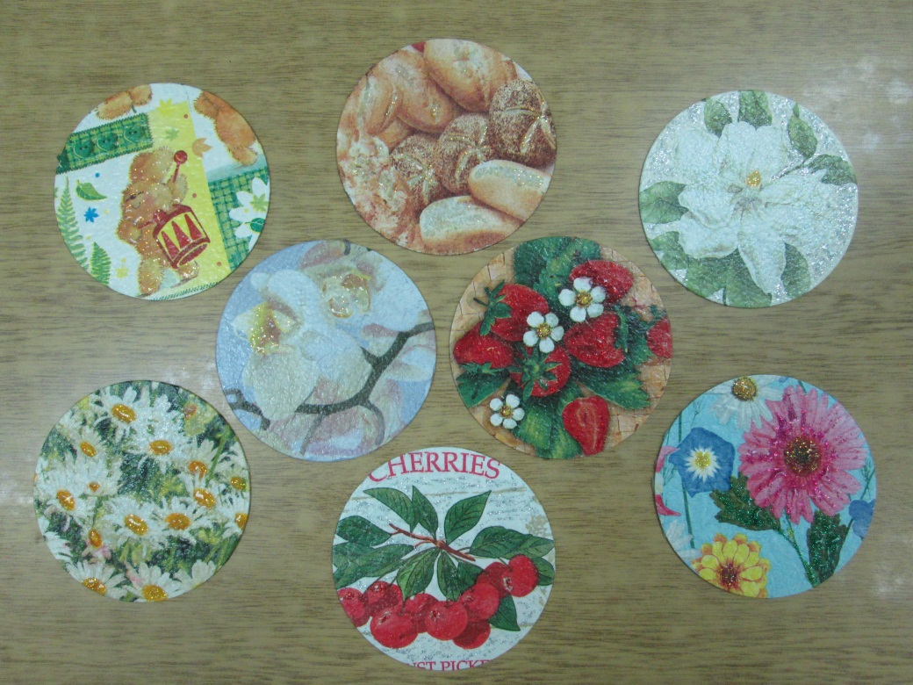
Подарок к Новому году
( новогодние дощечки )
Подарок к 8 марта
( подставка для кружки )

Slide 14
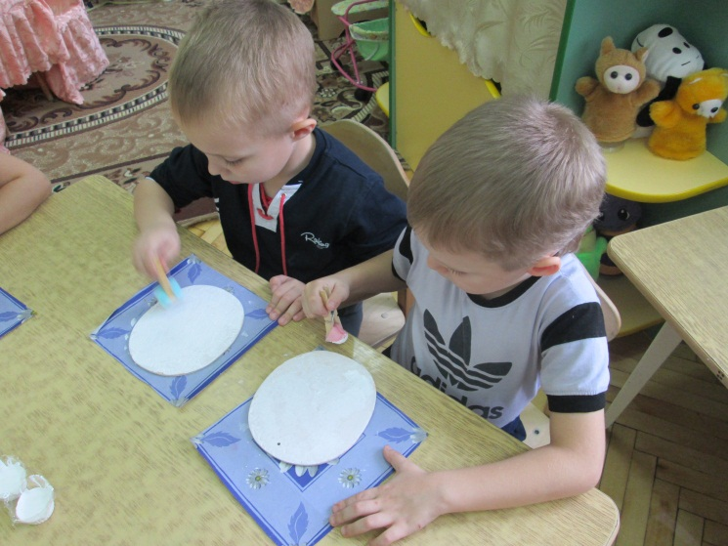
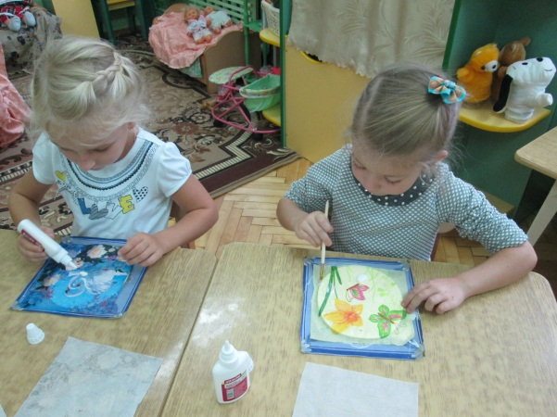
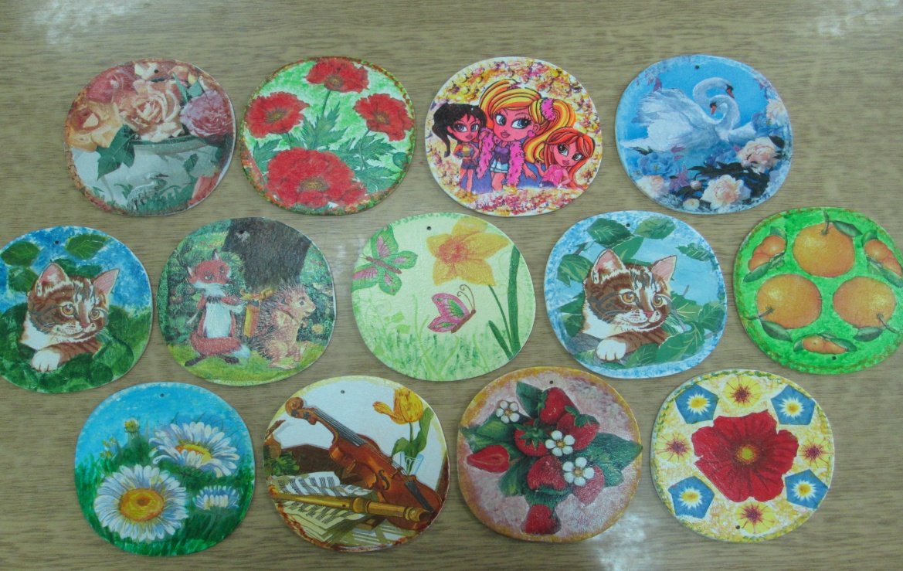
Декупаж доски для кухни ко Дню Матери

Slide 15
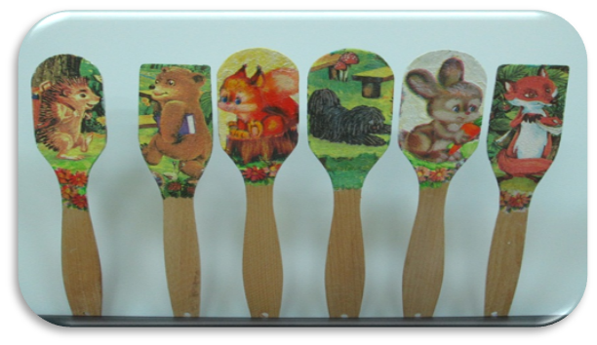
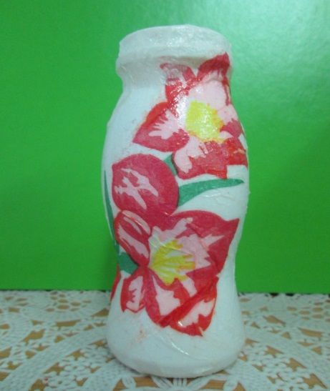
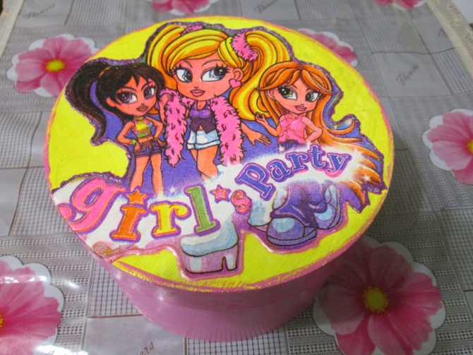
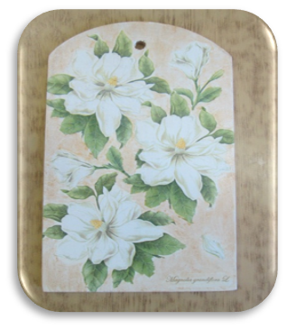
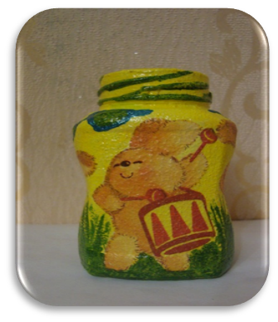
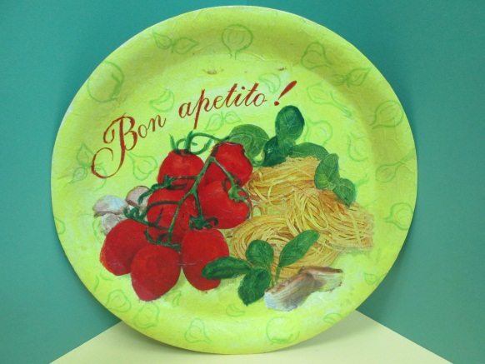
Мир творчества

Slide 16
Технология работы с декупажем.
Материал: разделочные доски, клей ПВА, кисточки, губка, салфетки с рисунком, ножницы , акриловые краски (или гуашь с клеем 1/1),акриловый лак.
1. Выберете предмет для декорирования, например это будет разделочная доска. Нанесите слой акриловой краски (грунта) при помощи губки поверх изделия.
2. Вырежьте из бумаги (салфетки ) картинку которую хотите использовать для своего декупажа.
3.Расслоите салфетку, оставив для дальнейшей работы только верхний красочный слой .
4. Нанесите тонкий слой клея ПВА сверху картинки при помощи кисточки.
5. Можно дорисовать некоторые детали акриловой краской (или гуашью с ПВА) .
6. Без детей покройте доску акриловым лаком .

Slide 17
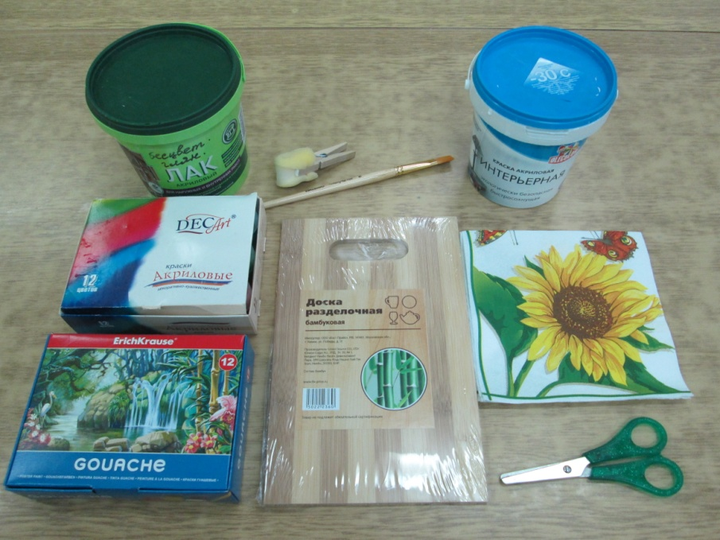
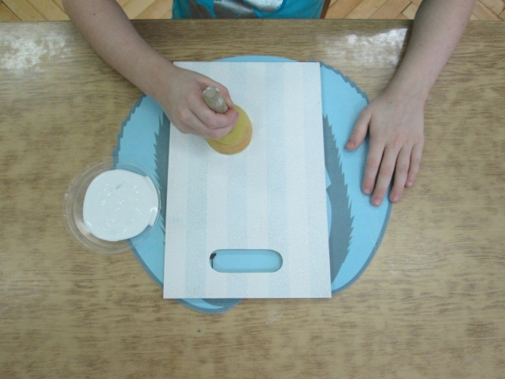
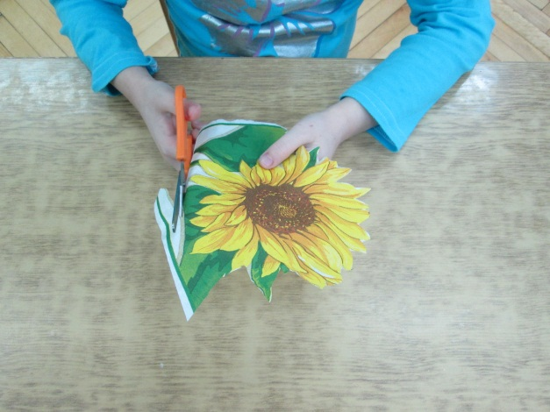

Slide 18
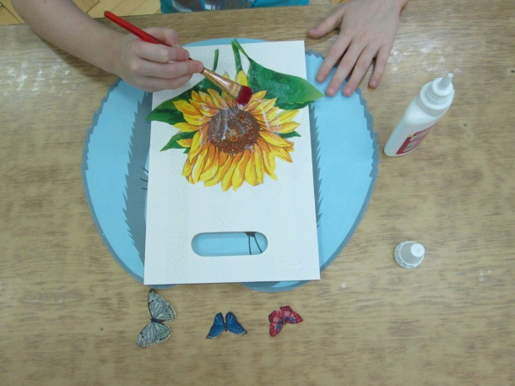
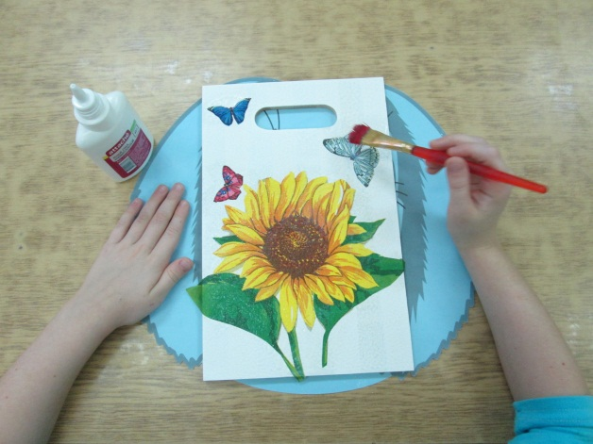
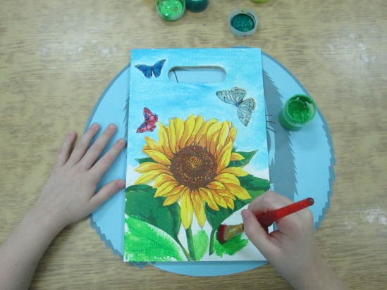
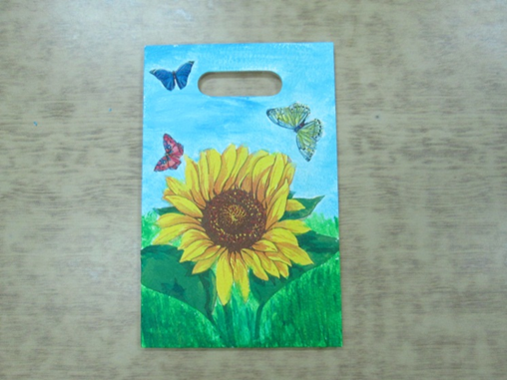

Slide 19
Красота, созданная руками ребенка, будет радовать всю семью и придавать уверенность ребенку в своих творческих способностях. Творите со своими детьми с удовольствием! (В презентации представлены авторские работы и работы детей)

